Slide 1



Thứ … ngày … tháng … năm 2021
Toán
Design by: Hương Thảo: Tranthao121004@gmail.com

Slide 2





Slide 3
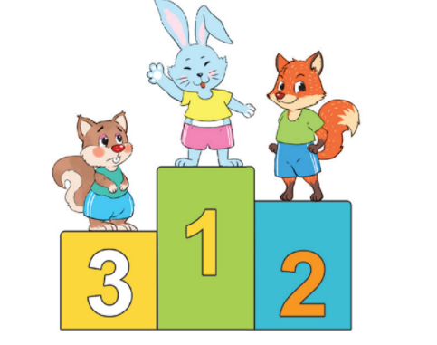
Thỏ, cáo và sóc chạy thi. Bạn về đích thứ nhất đứng ở bục cao nhất. Bạn về đích thứ ba đứng ở bục thấp nhất.
1
2
a. Bạn nào về đích thứ nhất?
3
b. Bạn nào về đích thứ hai?
c. Bạn nào về đích thứ ba?

Slide 4
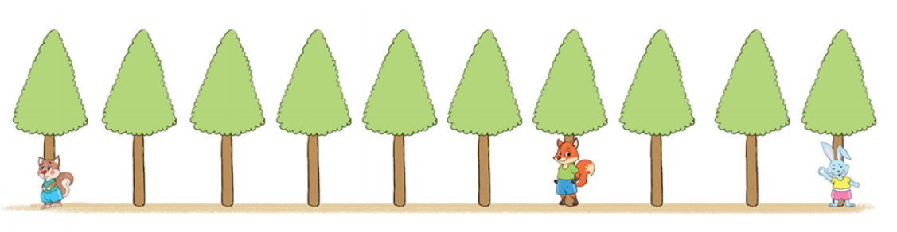
Các cây được trồng cách đều nhau.
Cáo đứng gần thỏ hay sóc hơn
Cáo đứng gần thỏ hơn

Slide 5
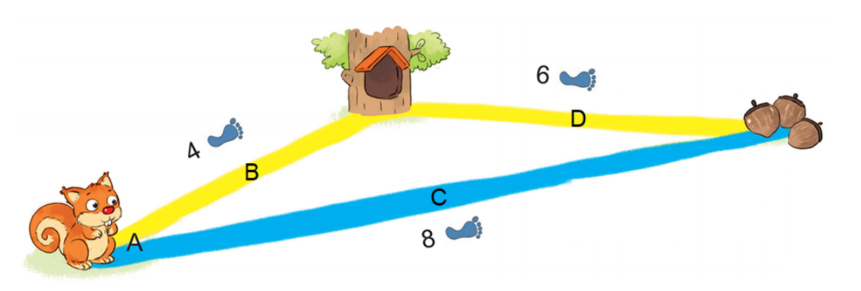
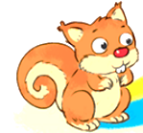
3. Bạn sóc đang ở vị trí A. Bạn sóc đi đến chỗ hạt dẻ theo đường nào ngắn hơn?

Slide 6
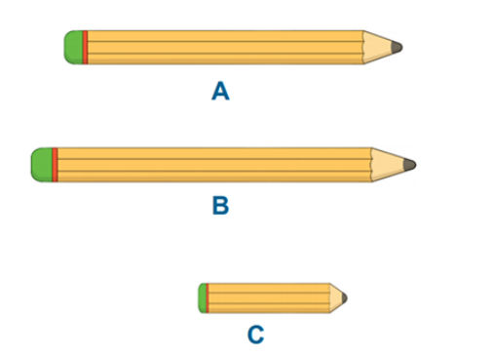
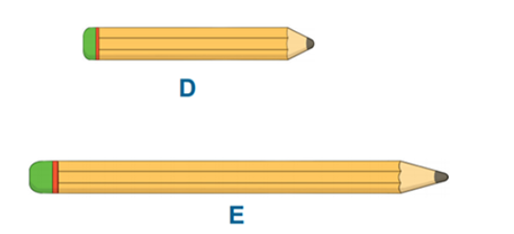
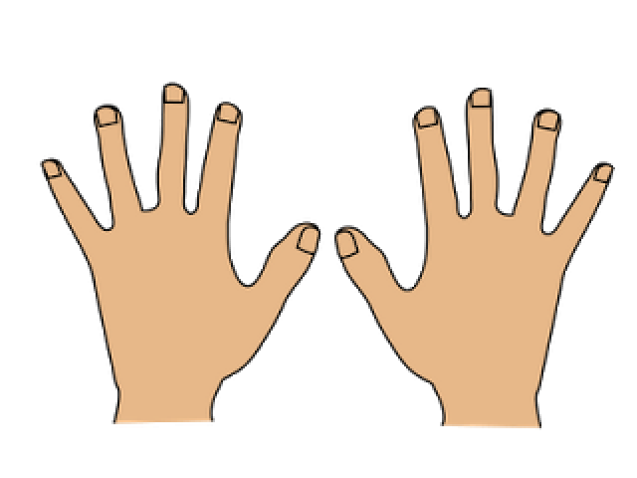
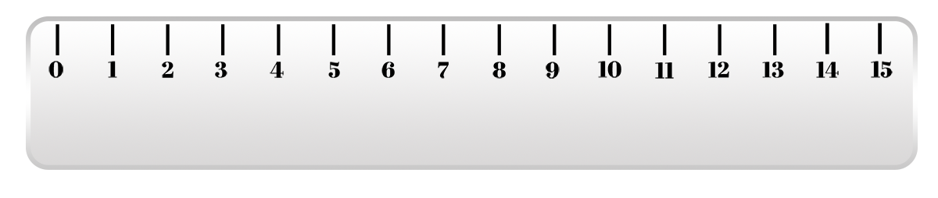
4. Đo độ dài mỗi bút chì
7 cm
5 cm
Dài nhất
8 cm
9 cm
Ngắn nhất
3 cm

Slide 7





Design by: Hương Thảo: Tranthao121004@gmail.com

